Slide 1
ESTUDO METÓDICO
O EVANGELHO SEGUNDO O ESPIRITISMO
CAPÍTULO 16
2. PRESEVAR-SE
DA AVAREZA
NÃO SE PODE SERVIR A DEUS E A MAMON

Slide 2
O QUE É AVAREZA?
APEGO AOS BENS MATERIAIS

Slide 3
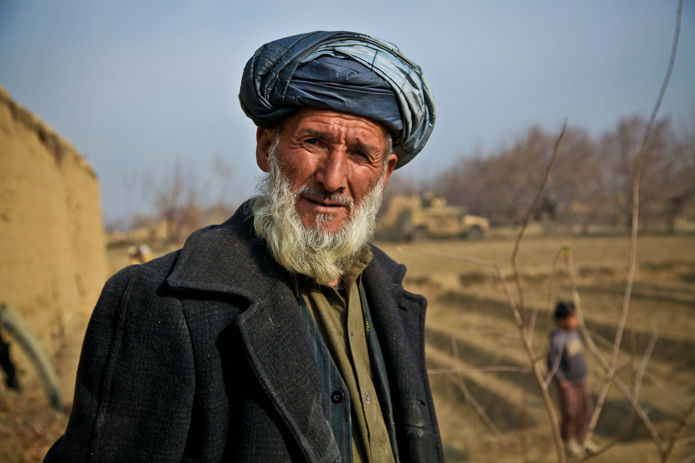
PRESERVAR-SE DA AVAREZA
JÁ SEI! DEMOLIREI E CONSTRUIREI ESTALAGENS MAIORES, ONDE POREI TODA A MINHA COLHEITA E OUTROS BENS!
MAS DEUS DISSE: “QUE INSENSATO! ESTA NOITE MESMO TOMAR-TE-ÃO A ALMA, PARA QUE SERVIRÁ O QUE ACUMULASTE?”
JÁ NÃO TENHO MAIS LUGAR PARA GUARDAR O QUE COLHEREI, O QUE FAZER?
UM HOMEM RICO CUJAS TERRAS TINHAM PRODUZIDO MUITO PENSOU

Slide 4
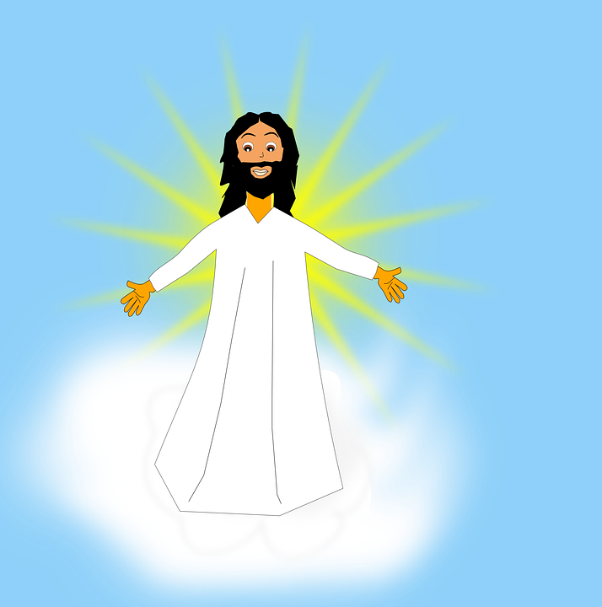
PALAVRAS DE JESUS
A LIÇÃO
É O QUE ACONTECE ÀQUELE QUE ACUMULA TESOUROS PARA SI PRÓPRIO E QUE NÃO É RICO DIANTE DE DEUS.

Slide 5
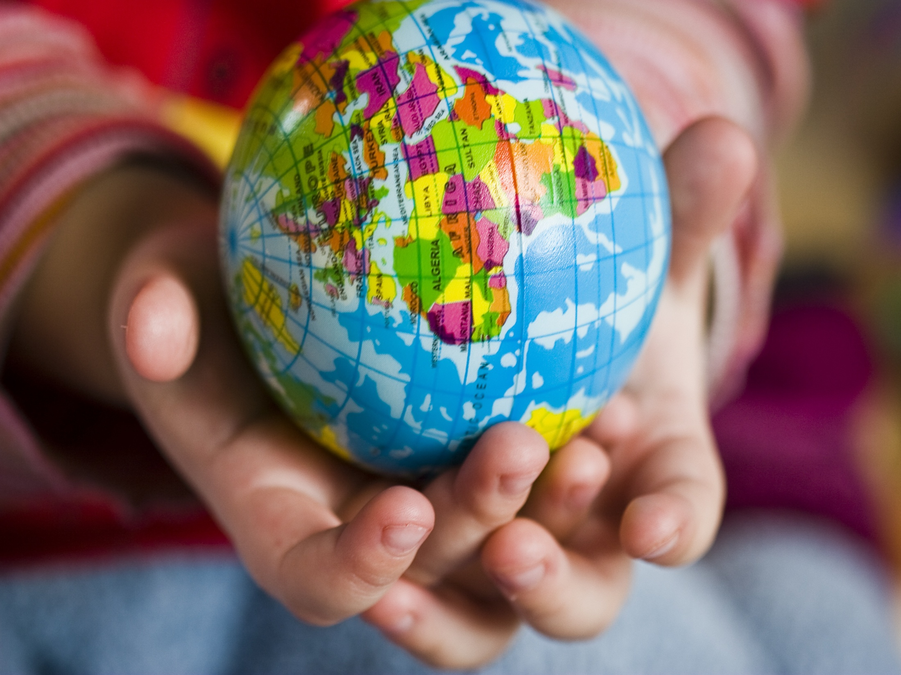
A VERDADEIRA PROPRIEDADE
O HOMEM SÓ POSSUI VERDADEIRAMENTE AQUILO QUE LHE É DADO LEVAR DESTE MUNDO.
O ÚNICO PROPRIETÁRIO DOS BENS DA TERRA É DEUS
O HOMEM É APENAS USUFRUTUÁRIO.

Slide 6
AS PROPRIEDADES LEGÍTIMAS
SÃO AQUELAS QUE NÃO RESULTAM DANO PARA NINGUÉM!

Slide 7
O MAU USO DOS BENS TERRENOS
CONSISTE EM APLICÁ-LOS EXCLUSIVAMENTE NA NOSSA SATISFAÇÃO PESSOAL.

Slide 8
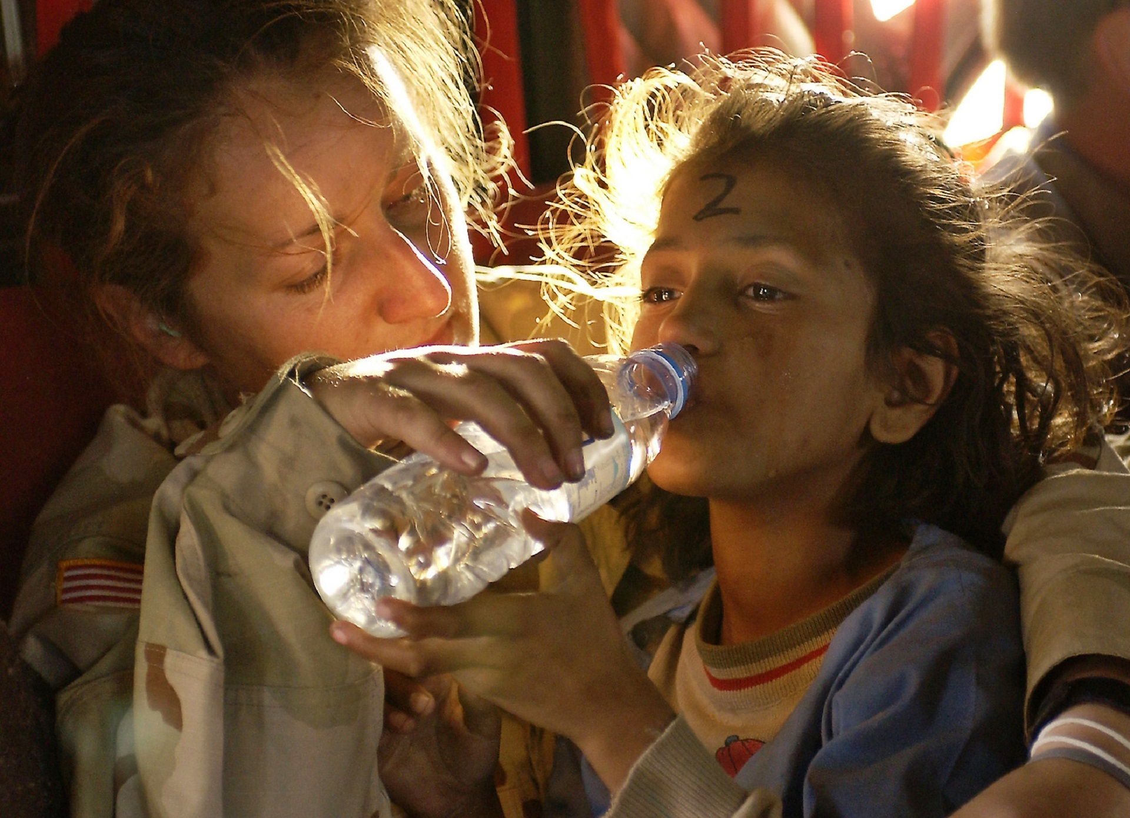
O BOM USO DOS BENS TERRENOS
É TODAS AS VEZES QUE DELES RESULTA
UM BEM QUALQUER PARA ALGUÉM.

Slide 9
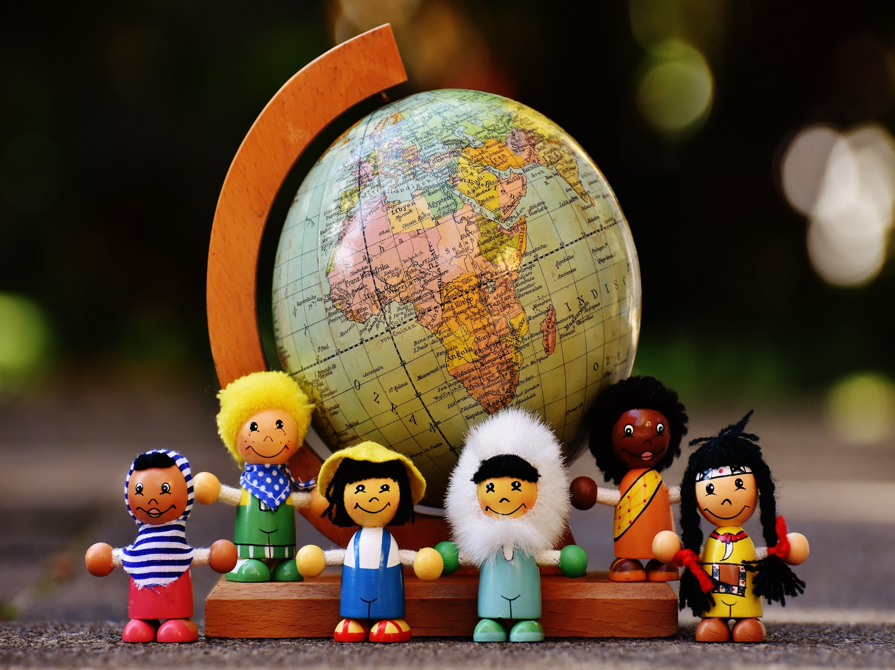
CONCLUSÃO
PARA O MELHOR EMPREGO DA RIQUEZA DEVEMOS PRATICAR O “AMAI-VOS UNS AOS OUTROS”

Slide 10
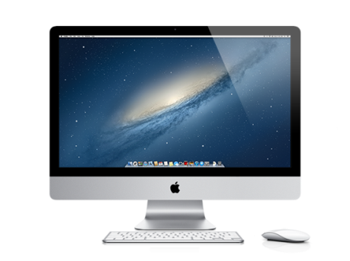
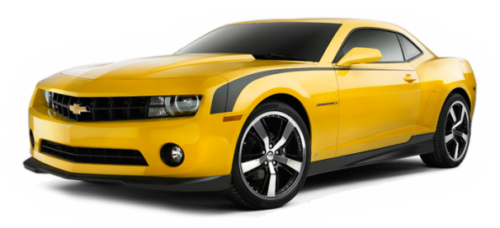
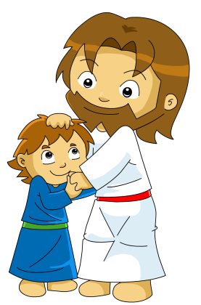
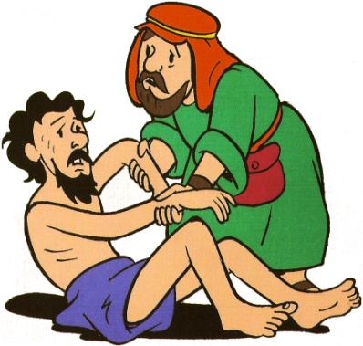
PARA A GENTE PENSAR...
QUAIS FIGURAS ABAIXO SÃO CONSIDERADAS TESOUROS PARA DEUS E PODEM SER LEVADAS PARA A VIDA ESPIRITUAL?
FÉ
CARRO
SABEDORIA
COMPUTADOR
AMOR
AVAREZA
CASA
CARIDADE

